Slide 1
متابعة الوضعية الجبائية
حذف تاريخ إيداع طلب الوضعية الجبائية
إضافة تاريخ إيداع طلب الوضعية الجبائية
تفاصيل العملية (العقد، الوديعة، الوضعية الجبائية والصك)

Slide 2
أولا :
تفاصيل العملية (العقد، الوديعة، الوضعية الجبائية والصك)

Slide 3
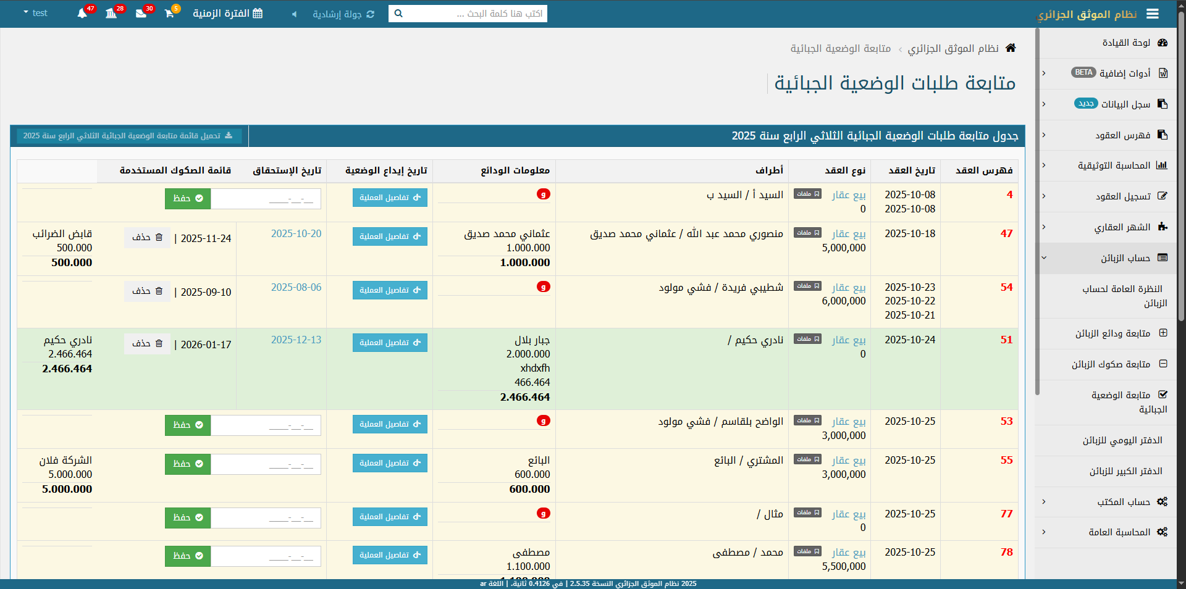
انقر هنا لعرض "تفاصيل العملية"

Slide 4
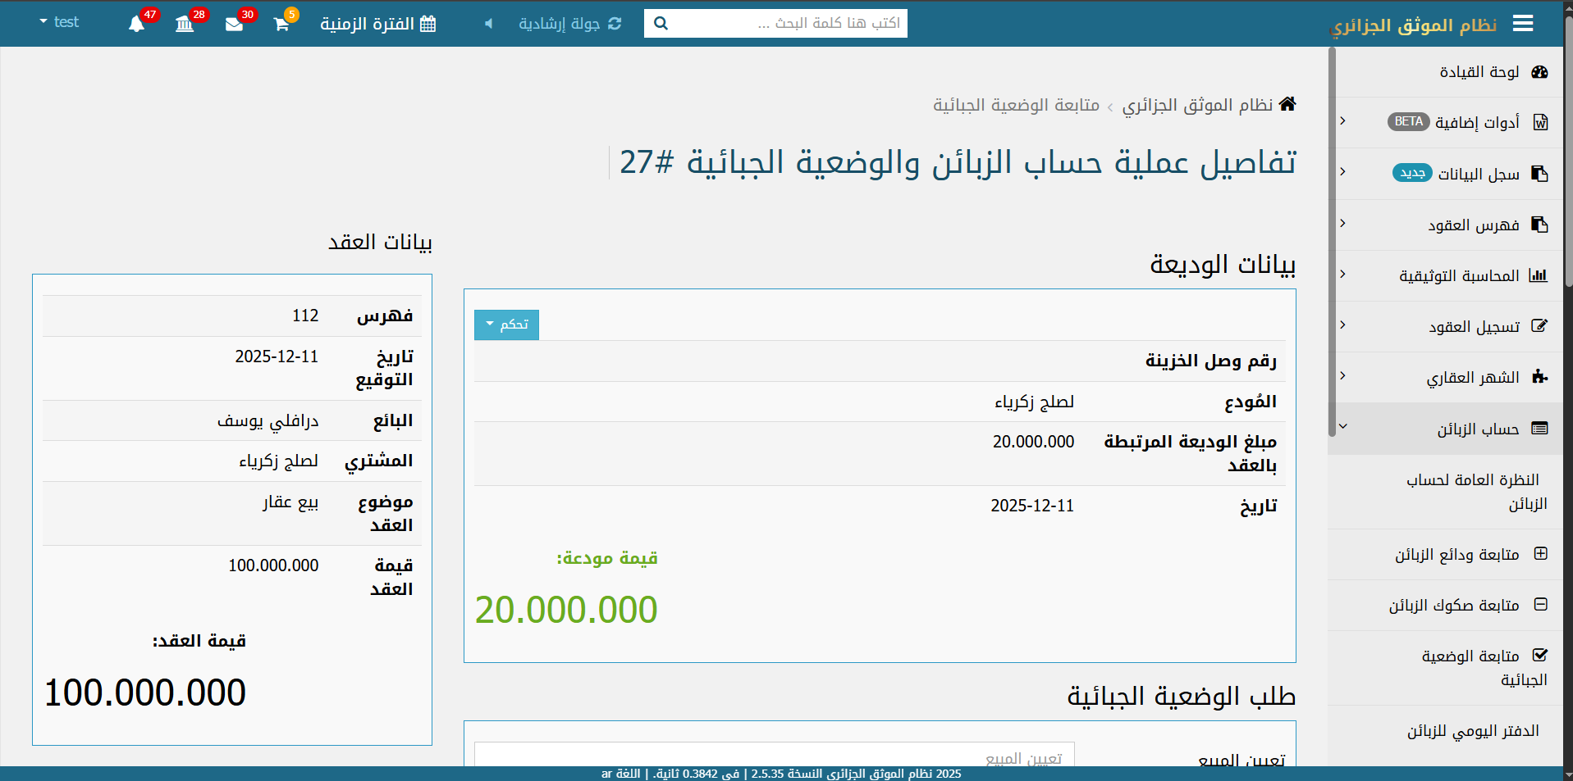
تفاصيل العملية

Slide 5
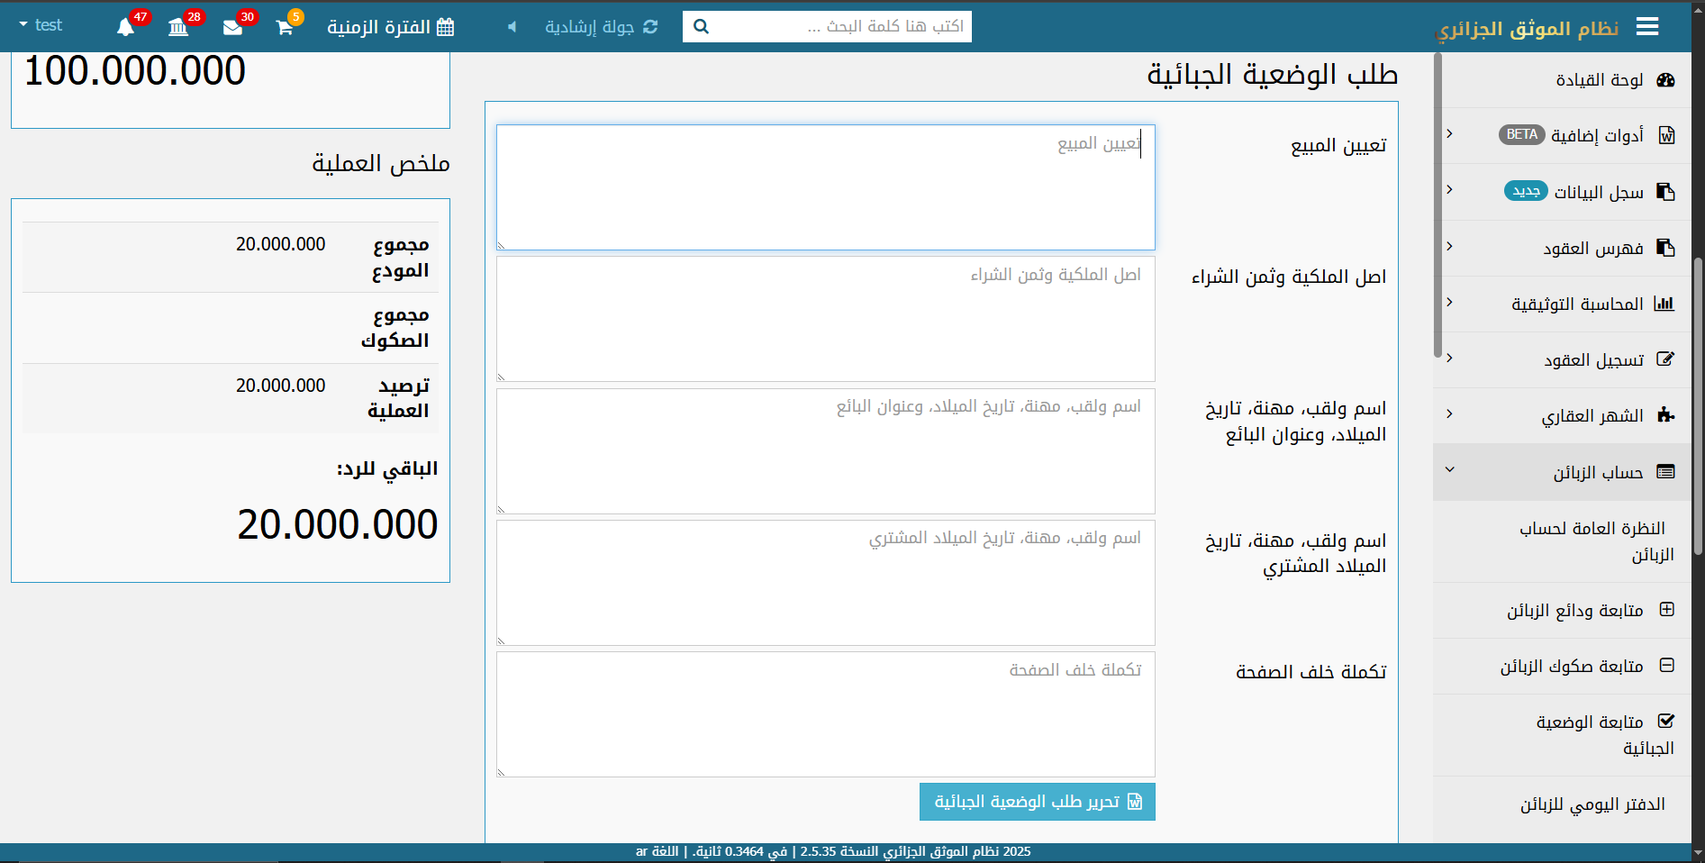
1) يمكنك ملء المعلومات اللازمة لتحرير طلب الوضعية الجبائية
2) انقر على زر "تحرير طلب الوضعية الجبائية" عند الانتهاء من ملء المعلومات اللازمة

Slide 6
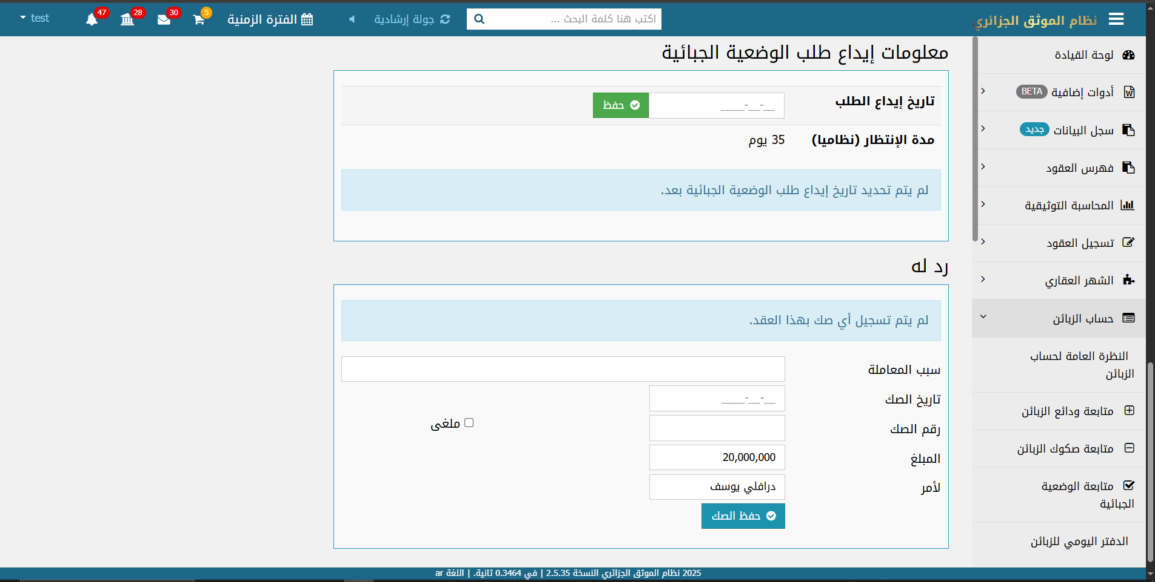

Slide 7
ثانيا :
إضافة تاريخ إيداع طلب الوضعية الجبائية

Slide 8
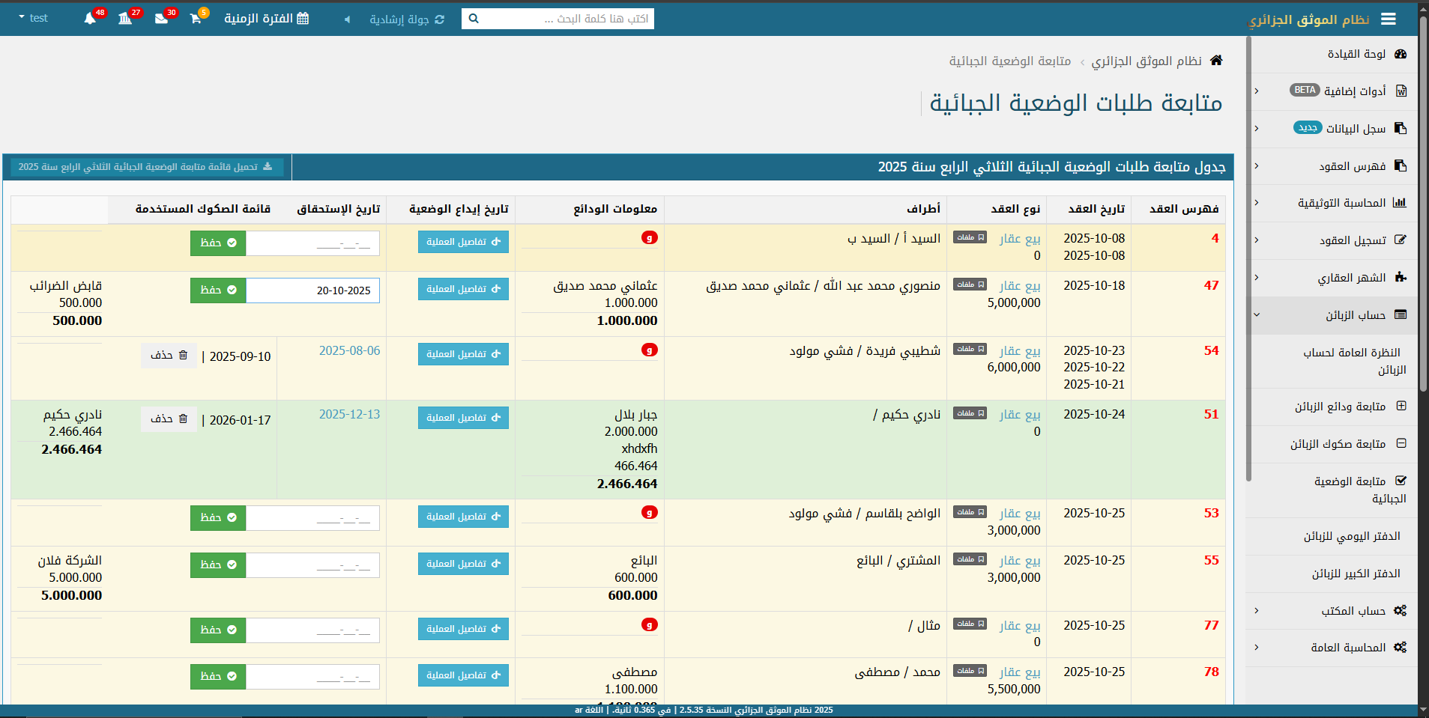
يمكنك إضافة تاريخ إيداع طلب الوضعية الجبائية ثم النقر على زر "حفظ"

Slide 9
ثالثا :
حذف تاريخ إيداع طلب الوضعية الجبائية

Slide 10
يمكنك حذف تاريخ إيداع طلب الوضعية الجبائية بالنقر على زر "حذف"

Slide 11
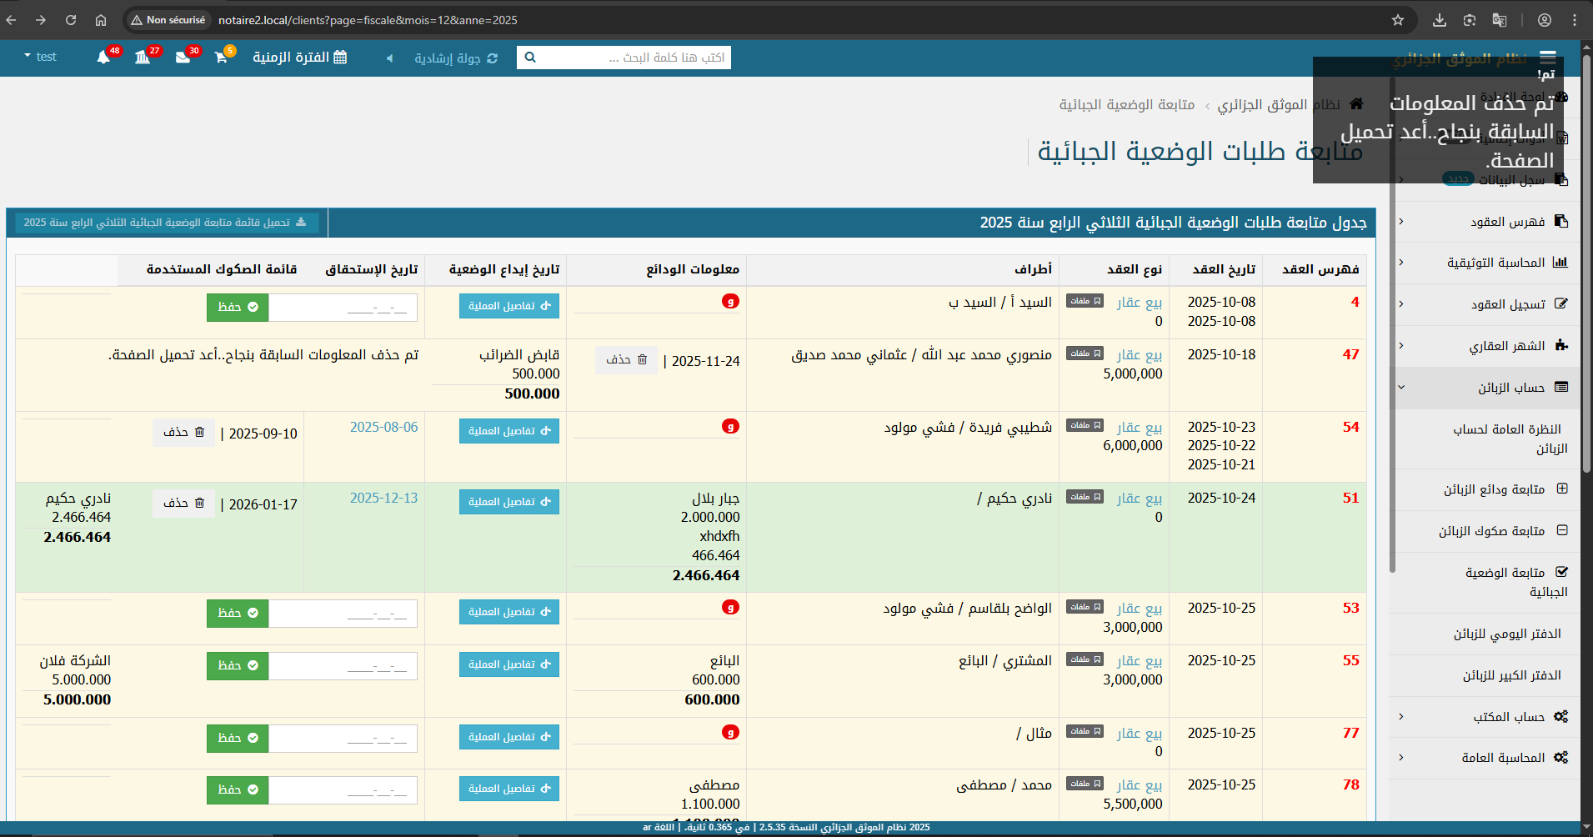
تمت العملية بنجاح، انقر على زر "تحديث الصفحة"

